Slide 1


Projet informatique
Visualisation des profils des façades
Présenté par :
Defauconpret Arthur
Marechal Alexandre

Slide 2
Organisation du travail :
Création du projet GIT pour organiser le dépôt du code
Décomposition et réflexion sur l’algorithme à l’écrit
Programmation de l’algorithme (5 parties)
Test et correction de l’algorithme
Rédaction de la documentation technique

Slide 3
Détail de l’algorithme:
Partie 1 : Lecture des données
Méthode avec connexion internet : WFS
Méthode sans connexion internet : Json

Slide 4
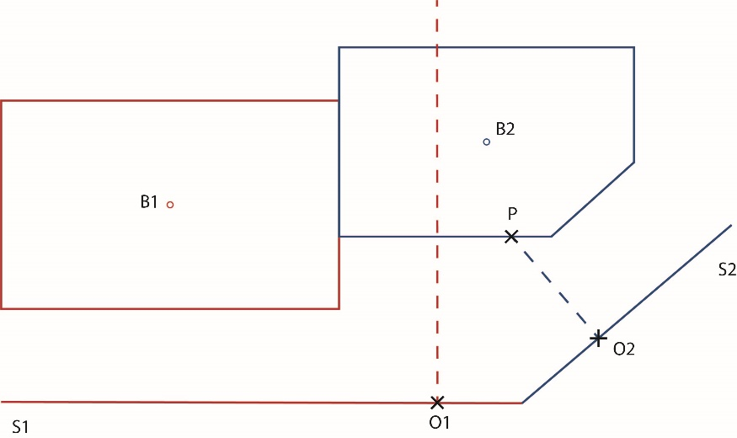
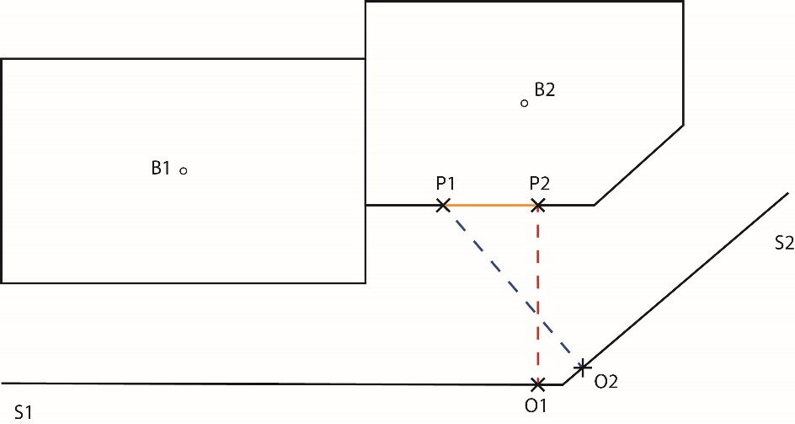
Détail de l’algorithme:
Partie 2 : Méthodes de sélection des bâtiments
Figure 1 : calcul d’intersection avec la méthode 1
Figure 2 : calcul d’intersection avec la méthode 2

Slide 5
Détail de l’algorithme:
Partie 3 : Calcul des rayons
Définition d’une résolution par l’utilisateur
Obtention des images par projection le long de l’axe Z
Partie 4 : calcul des intersections
Altitude (Z) non prit en compte dans les calculs d’intersections
Calcul de la distance entre l’origine et le point de l’intersection
Création d’une liste de distance pour générer le profil de la rue

Slide 6

Détail de l’algorithme:
Partie 5: création de l’image de sortie
Réorganisation des listes sous forme de tableaux de pixels pour chaque côtés de la route
Ecriture de l’image via cv2.imwrite
Points d’intersection rayons/bâtiments les plus proches
N
S
Figure 3 : Profil des façades de la rue Cassette à une résolution de 10cm

Slide 7





Différentes résolutions possibles :
Points d’intersection rayons/bâtiments les plus proches
Figure 4 : Profil des façades Place du Panthéon (Nord) à une résolution de 10cm
Figure 5 : Profil des façades Place du Panthéon (Nord) à une résolution de 1 mètre
Figure 6 : Profil des façades Place du Panthéon (Nord) à une résolution de 10 mètres

